Slide 1

سامانه هوشمند تشخیص آنامولی صدا در محیط‌های کاری و تجاری
حسین صفایی
استاد راهنما: دکتر یاسر شکفته

Slide 2
فهرست مطالب
بیان مسئله
مروری بر کارهای پیشین
روش پیشنهادی
نتایج
چالش‌ها
پژوهش‌های آتی
جمع‌بندی
۲

Slide 3
بیان مسئله
فقدان سامانه‌های تشخیص صوتی هوشمند
تشخیص رخدادهای کوتاه‌مدت، بلند مدت و پر نویز نادر
کارایی پایین مدل‌های بر اساس فرکانس یا زمان
ترکیب اطلاعات زمانی و فرکانسی برای بهبود دقت
کمبود مجموعه‌ دادگان
هدف: مدلی چندکلاسه، سبک، دقیق و مقاوم به نویز
۳

Slide 4
مروری بر کارهای پیشین
استفاده از مدل‌های عمیق مانند CRNN
مبتنی بر ویژگی‌های زمانی یا فرکانسی
روش‌های سنتی یادگیری ماشین
با بهره‌گیری از LSTM
تشخیص با جداسازی صداها
آموزش یک مدل عمیق برای یک کلاس
۴

Slide 5
مجموعه دادگان
DCASE 2017 task 2
LibriSpeech 100
شلیک گلوله، شکستن شیشه و گریه نوزاد
۱۲ ساعت
۵۰۰ تا نمونه برای هر کلاس
بدون نویز
دارای ۱۱۰۰ نمونه نویزهای شهری، طبیعت، اداری و خانگی
گفتار
۱۰۰ ساعت
۲۵۰ نفر مختلف
بدون نویز
۵

Slide 6
ساخت مجموعه دادگان
۳۵۰۰ نمونه بدون رویداد و بقیه کلاس‌ها حدود ۱۶۰۰
دارای نویز
طول هر رویدادها بین ۰.۳ تا ۴ ثانیه
جایگذاری تصادفی رویداد در نمونه
نسبت سیگنال به نویز بین ۳- تا ۱۵ دسی‌بل
تک‌کاناله
نرخ نمونه‌برداری۱۶۰۰۰ هرتز
طول هر نمونه: ۱۰ ثانیه
۵ کلاس گریه نوزاد، شکستن شیشه، شلیک گلوله، گفتار و بدون رخداد
حداکثر یک رخداد در هر نمونه
۷۰۰۰ نمونه برای آموزش، ۱۵۰۰ برای اعتبارسنجی و ۱۵۰۰ برای تست
۶

Slide 7
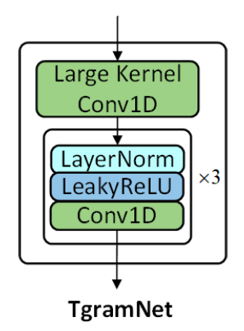
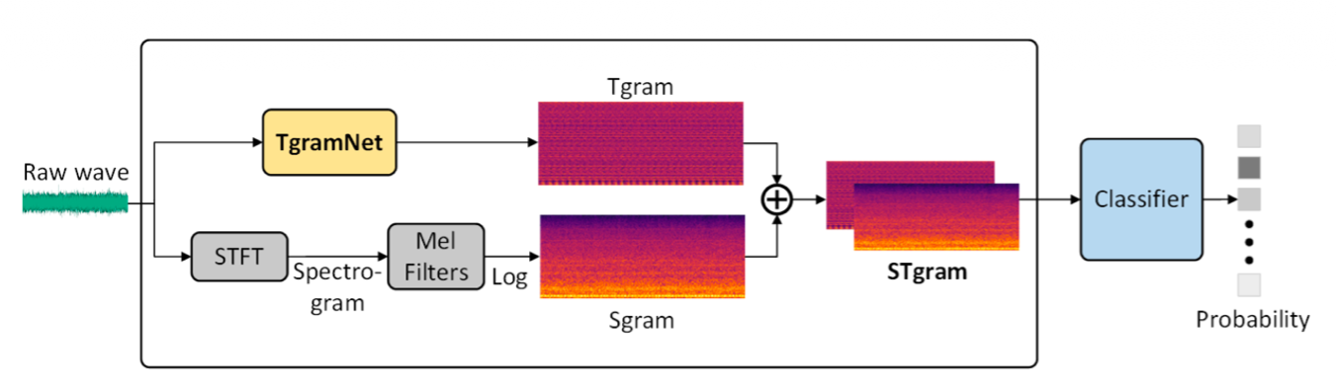
روش پیشنهادی
۷

Slide 8
روش پیشنهادی
استفاده از طبقه‌بند MobileFaceNet
Tgram برای ویژگی‌های زمانی
STFT و لاگ مل برای ویژگی‌های فرکانسی
ترکیب ویژگی‌های زمانی و فرکانسی
لایه FC به همراه Softmax برای پیشبینی نهایی
۸

Slide 9
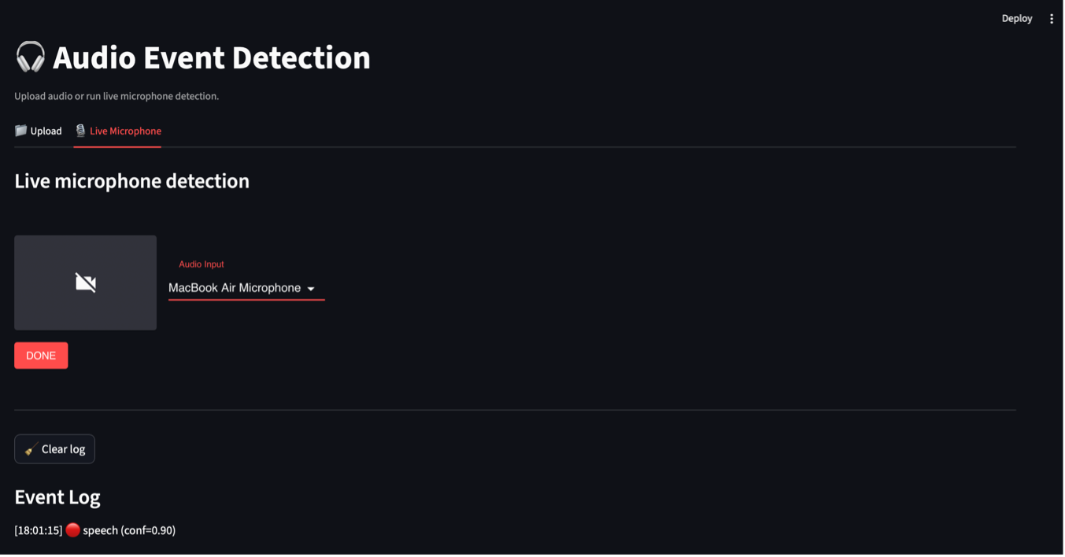
رابط کاربری سامانه
بارگذاری صدا
ورودی با میکروفون
انتخاب میکروفون‌ها
داشتن لاگ با زمان
نشان دادن تشخیص‌ها با اطمینان
۹

Slide 10
نتایج
F1 | Accuracy | Precision | کلاس
93.2% | 93.4% | 93.1% | بدون رویداد
92.9% | 91.1% | 91.7% | گریه نوزاد
92.3% | 92.2% | 92.5% | شلیک گلوله
93.2% | 92.9% | 93.6% | شکستن شیشه
90.4% | 90.1% | 90.8% | گفتار
92.4% | 91.9% | 92.3% | میانگین
۱۰

Slide 11
چالش‌ها
وجود نویز شدید و متنوع محیطی
کمبود داده‌های واقعی
نیاز به مدل‌های سبک و کم‌هزینه محاسباتی
متفاوت بودن طول رویدادها
تعادل بین دقت، سرعت و سبکی مدل
تغییر در شدت و دامنه سیگنال صوتی به‌دلیل فاصله و نوع میکروفون
۱۱

Slide 12
پژوهش‌های آتی
افزایش دادگان
افزودن کلاس‌های دیگر
تشخیص مکان رویداد
استقرار روی دستگاه‌های لبه و نهفته
تشخیص رویداد‌های همزمان
دقیق‌تر و سبک‌تر کردن مدل
۱۲

Slide 13
جمع‌بندی
پیاده‌سازی شامل پیش‌پردازش، استخراج ویژگی، آموزش، ارزیابی و استقرار
ساخت مجموعه‌دادگان با ۵ کلاس
دقت و عملکرد قابل قبول
ترکیب ویژگی‌های زمانی و فرکانسی
مدل سبک و کم‌هزینه محاسباتی برای سخت‌افزارهای محدود و پردازش بلادرنگ
سامانه با داشبورد شامل نوع رویداد، زمان وقوع، اطمینان
۱۳

Slide 14
با تشکر از توجه شما
فروردین ۱۴۰۵

